Slide 1
第四章 数组、
串与广义表
数据结构电子教案

Slide 2
第四章 数组、串与广义表
一维数组与多维数组
特殊矩阵
稀疏矩阵
字符串
广义表

Slide 3
4.1多维数组的概念与存储
定义
数组是相同类型的数据元素的集合，而每个数组元素是一个序对，由下标（index）和值（value）组成。
一维数组的示例
在高级语言中的一维数组按元素的下标直接存取数组元素的值。
0 1 2 3 4 5 6 7 8 9
35 27 49 18 60 54 77 83 41 02

Slide 4
多维数组
多维数组是一维数组的推广。
多维数组的特点是每一个数据元素可以有多个直接前驱和多个直接后继。
例如二维数组的数组元素有两个直接前驱，两个直接后继，因此每个元素有两个下标（行、列）以标识该元素的位置。

Slide 5

二维数组 三维数组
行向量 下标 i 页向量 下标 i
列向量 下标 j 行向量 下标 j
列向量 下标 k

Slide 6
数组的连续存储方式
一维数组
a, i = 0
LOC(i) =
LOC(i-1)+l = a+i*l, i > 0
0 1 2 3 4 5 6 7 8 9
a
35 27 49 18 60 54 77 83 41 02
l l l l l l l l l l
a+i*l

Slide 7
二维数组
一维数组常被称为向量（Vector）。
二维数组 A[m][n] 可看成是由 m 个行向量组成的向量，也可看成是由 n 个列向量组成的向量。
一个二维数组类型可以定义为其分量类型为一维数组类型的一维数组类型:
typedef T array2[m][n]; //T为元素类型
等价于：
typedef T array1[n]; //列向量类型
typedef array1 array2[m]; //二维数组类型

Slide 8
同理，一个三维数组类型可以定义为其数据元素为二维数组类型的一维数组类型。
静态定义的数组，其维数和维界不再改变，在编译时静态分配存储空间。一旦数组空间用完则不能扩充。
动态定义的数组，其维界不在说明语句中显式定义，而是在程序运行中创建数组对象时通过 new 动态分配和初始化，在对象销毁时通过 delete 动态释放。
用一维内存来表示多维数组，就必须按某种次序将数组元素排列到一个序列中。

Slide 9
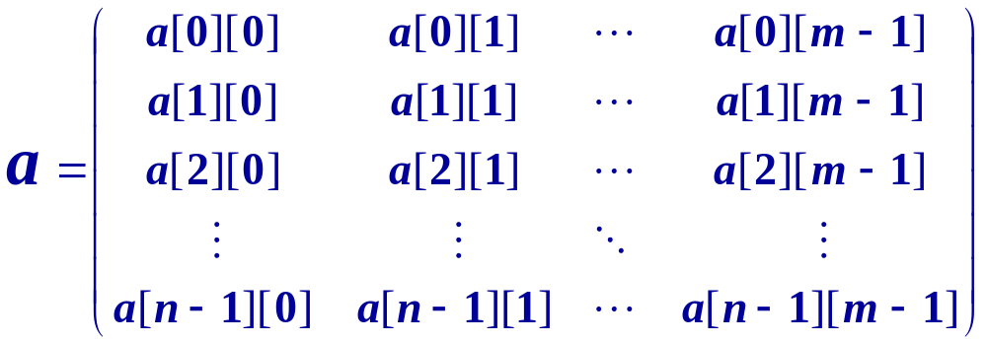
二维数组中数组元素的顺序存放
行优先存放n行m列矩阵：
设数组开始存放位置 LOC(0, 0) = a, 每个元素占用 l 个存储单元
LOC ( j, k ) = a + ( j * m + k ) * l

Slide 10
列优先存放：
设数组开始存放位置 LOC(0, 0) = a, 每个元素占用 l 个存储单元
LOC ( j, k ) = a + ( k * n + j ) * l

Slide 11
三维数组
各维元素个数为 m₁, m₂, m₃
下标为 i₁, i₂, i₃的数组元素的存储地址：
（按页／行／列存放）
LOC ( i₁, i₂, i₃ ) = a +
( i₁* m₂ * m₃ + i₂* m₃ + i₃ ) * l
前i₁页
总元素
个数
第i₁页
前i₂行
总元素
个数
第 i₂ 行
前 i₃ 列
元素个
数

Slide 12
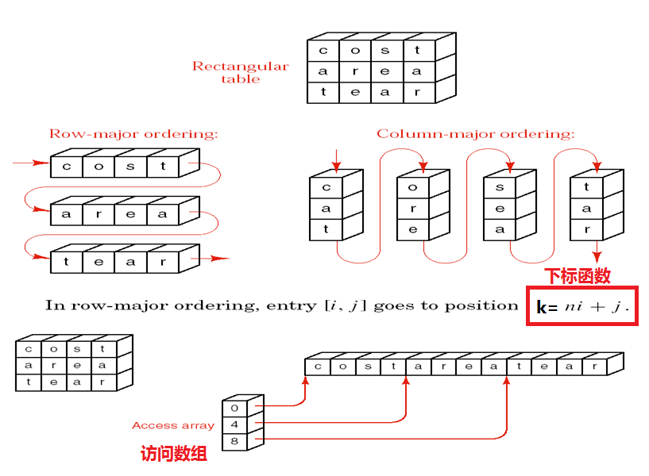

Slide 13
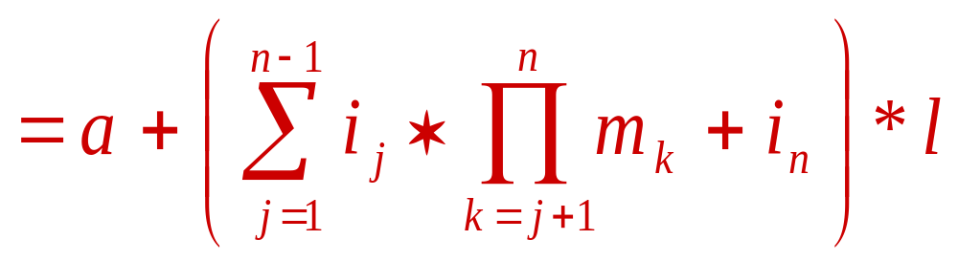
n 维数组
各维元素个数为 m₁, m₂, m₃, …, m_{n}
下标为 i₁, i₂, i₃, …, i_{n} 的数组元素的存储地址：
LOC ( i₁, i₂, …, in ) = a +
( i₁*m₂*m₃*…*m_{n} + i₂*m₃*m₄*…*m_{n}+
+ ……+ i_{n-1}*m_{n} + i_{n} ) * l

Slide 14
4.2特殊矩阵
特殊矩阵是指非零元素或零元素的分布有一定规律的矩阵。
特殊矩阵的压缩存储主要是针对阶数很高的特殊矩阵。为节省存储空间，对可以不存储的元素，如零元素或对称元素，不再存储。
  对称矩阵
  三角矩阵
  对角矩阵

Slide 15
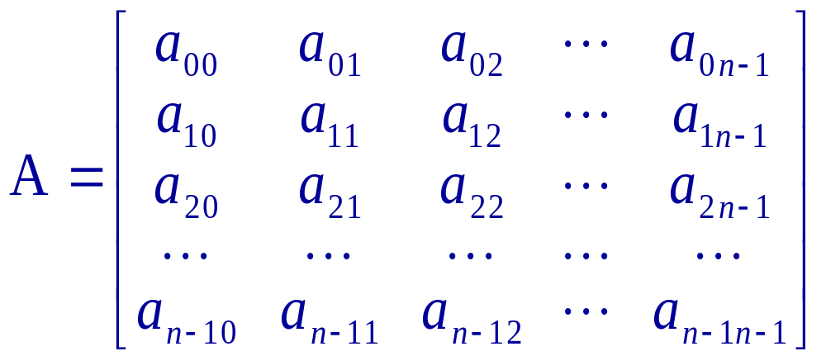
对称矩阵的压缩存储
设有一个 n×n 的对称矩阵 A。
对称矩阵中的元素关于主对角线对称，a_{ij} = a_{ji，} 0≤i, j≤n-1

Slide 16
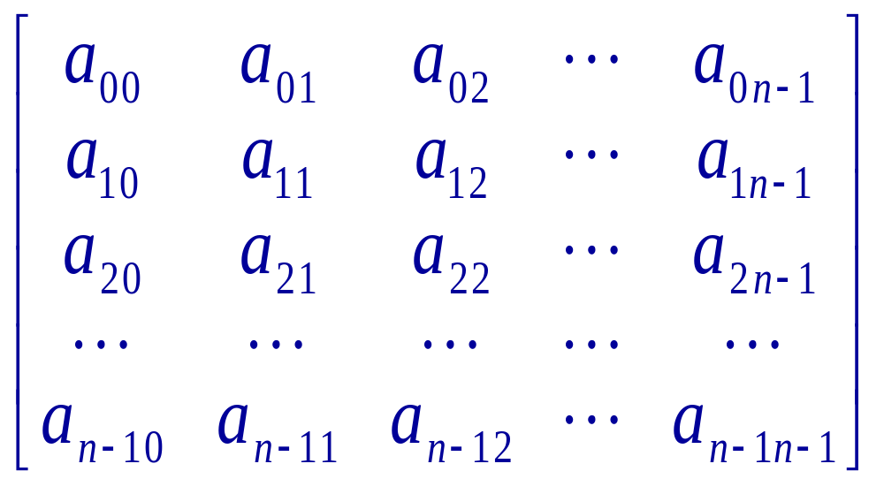
为节约存储，只存对角线及对角线以上的元素，或者只存对角线或对角线以下的元素。前者称为上三角矩阵，后者称为下三角矩阵。
下三角矩阵

Slide 17

上三角矩阵
把它们按行存放于一个一维数组 B 中，称之为对称矩阵 A 的压缩存储方式。
数组 B 共有 n + ( n - 1 ) +  + 1 =
n*(n+1)／2 个元素。

Slide 18
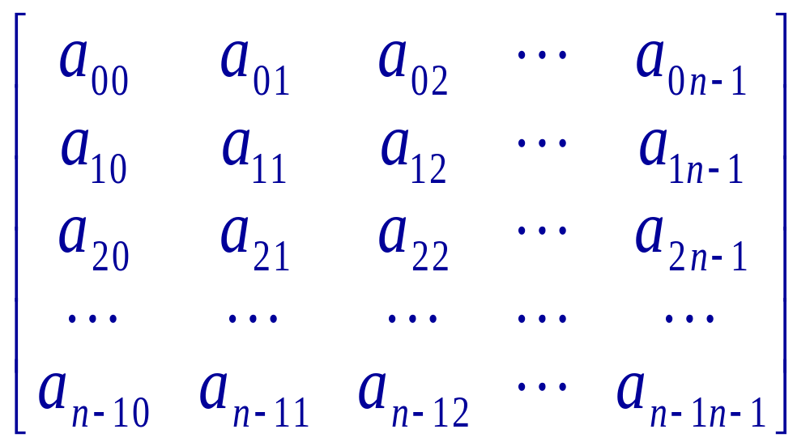
下三角矩阵
0 1 2 3 4 5 6 7 8 n(n+1)/2-1
B a₀₀ a₁₀ a₁₁ a₂₀ a₂₁ a₂₂ a₃₀ a₃₁ a_{32 ……} a_{n-1n-1}
若 i ≥ j, 数组元素A[i][j]在数组B中的存放位置k为 1 + 2 +  + i + j = (i + 1)* i / 2 + j
下标函数
前i行元素总数 第i行第j个元素前元素个数

Slide 19
若 i < j，数组元素 A[i][j] 在矩阵的上三角部分, 在数组 B 中没有存放，可以找它的对称元素A[j][i]：= j *(j +1) / 2 + i
若已知某矩阵元素位于数组 B 的第 k个位置（k≥0），可寻找满足
i (i + 1) / 2 ≤ k < (i + 1)*(i + 2) / 2
的 i, 此即为该元素的行号。
j = k - i * (i + 1) / 2
此即为该元素的列号。
例，当 k = 8, 3*4 / 2 = 6 ≤ k < 4*5 / 2 =10,
取 i = 3。则 j = 8 - 3*4 / 2 = 2。

Slide 20
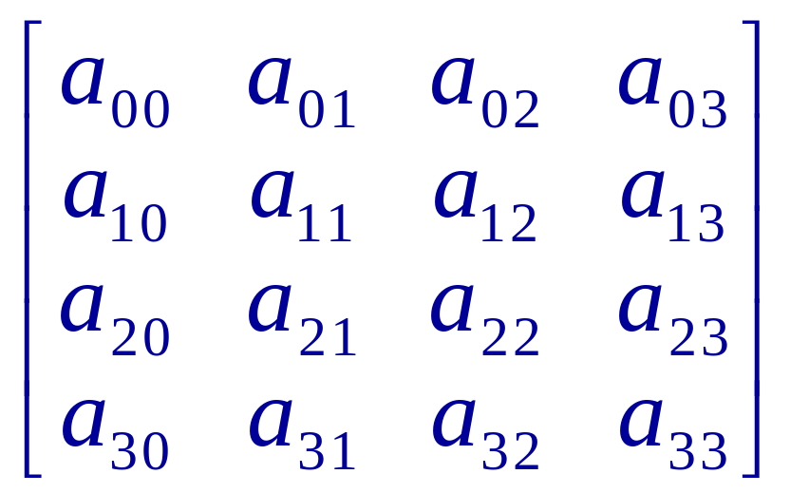
上三角矩阵
n = 4
0 1 2 3 4 5 6 7 8 9
B a₀₀ a₀₁ a₀₂ a₀₃ a₁₁ a₁₂ a₁₃ a₂₂ a₂₃ a₃₃
若i ≤ j，数组元素A[i][j]在数组B中的存放位置k为 n + (n-1) + (n-2) +  + (n-i+1) + j-i
前i行元素总数
第i行第j个元素前元素个数

Slide 21
若 i ≤ j，数组元素A[i][j]在数组B中的存放位置为k
= n + (n-1) + (n-2) +  + (n-i+1) + j-i
= (2*n-i+1) * i / 2 + j-i =
= (2*n-i-1) * i / 2 + j
若i > j，数组元素A[i][j]在矩阵的下三角部分，在数组 B 中没有存放。因此，找它的对称元素A[j][i]。A[j][i]在数组 B 的第 (2*n-j-1) * j / 2 + i 的位置中找到。

Slide 22
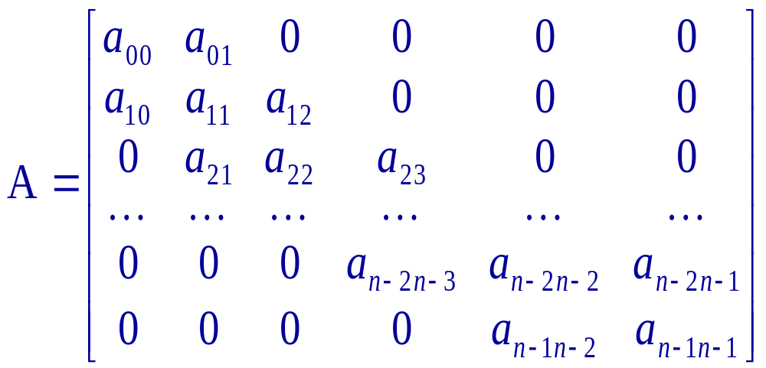
三对角矩阵的压缩存储
0 1 2 3 4 5 6 7 8 9 10
B a₀₀ a₀₁ a₁₀ a₁₁ a₁₂ a₂₁ a₂₂ a₂₃ … a_{n-1n-2} a_{n-1n-1}

Slide 23
三对角矩阵中除主对角线及在主对角线上 下最临近的两条对角线上的元素外，所有其它元素均为0。总共有3n-2个非零元素。
将三对角矩阵A中三条对角线上的元素按行存放在一维数组 B 中，且a₀₀存放于B[0]。
在三条对角线上的元素a_{ij} 满足
0 ≤ i ≤ n-1, i-1 ≤ j ≤ i+1
在一维数组 B 中 A[i][j] 在第 i 行，它前面有 3*i-1 个非零元素, 在本行中第 j 列前面有 j-i+1 个，所以元素 A[i][j] 在 B 中位置为 k = 2*i + j。

Slide 24
若已知三对角矩阵中某元素 A[i][j] 在数组 B[ ] 存放于第 k 个位置，则有
i = ⎣(k + 1) / 3⎦
j = k - 2 * i
例如，当 k = 8 时，
i = ⎣(8+1) / 3⎦ = 3, j = 8 - 2*3 = 2
当 k = 10 时，
i = ⎣(10+1) / 3⎦ = 3, j = 10 - 2*3 = 4

Slide 25
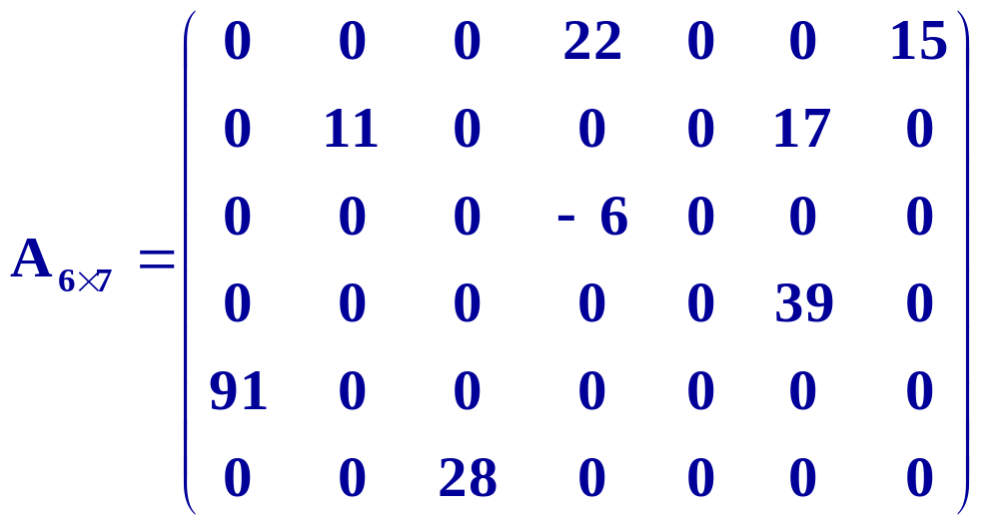
4.3稀疏矩阵 (Sparse Matrix)
设矩阵 A 中有 s 个非零元素，若 s 远远小于矩阵元素的总数（即s≤m×n），则称 A 为稀疏矩阵。

Slide 26
设矩阵 A 中有 s 个非零元素。令 e = s/(m*n),称 e 为矩阵的稀疏因子。
有人认为 e≤0.05 时称之为稀疏矩阵。
在存储稀疏矩阵时，为节省存储空间，应只存储非零元素。但由于非零元素的分布一般没有规律，故在存储非零元素时，必须记下它所在的行和列的位置 ( i, j )。
每一个三元组 (i, j, a_{ij}) 唯一确定了矩阵A的一个非零元素。因此，稀疏矩阵可由表示非零元的一系列三元组及其行列数唯一确定。

Slide 27
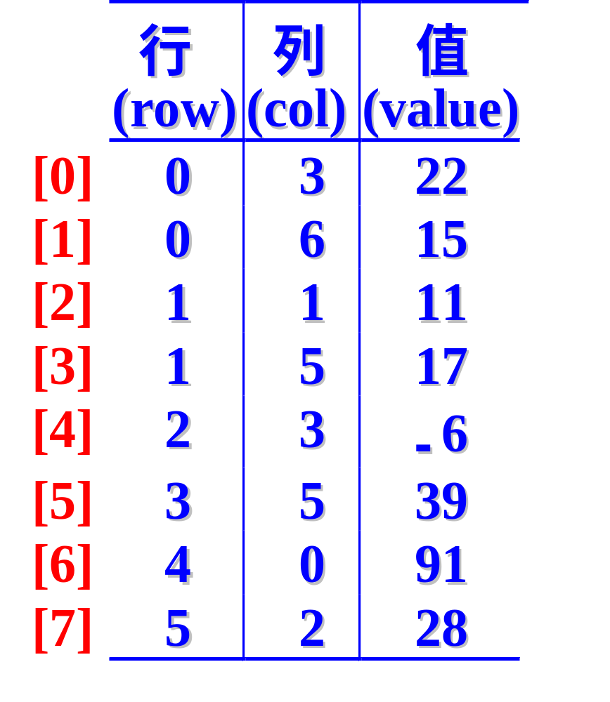
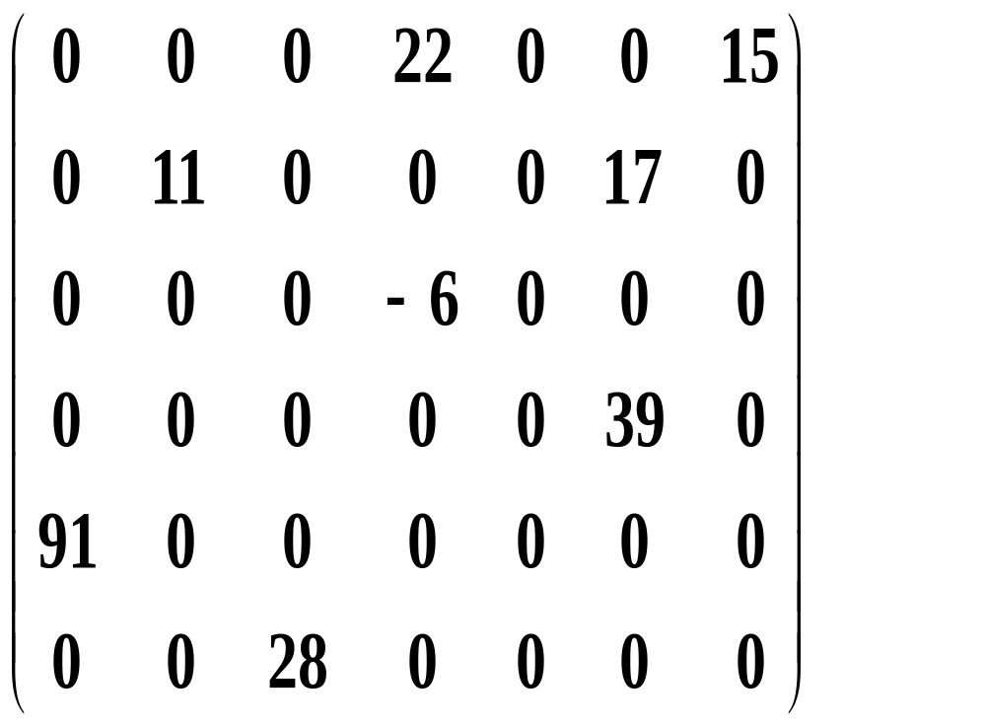

稀疏矩阵

Slide 28
稀疏矩阵的定义
const int DefaultSize=100;
template<class T>
struct Trituple { //三元组
int row, col; //非零元素行号/列号
T value; //非零元素的值
Trituple<T>& operator = (Trituple<T>& x) //赋值
{ row = x.row; col = x.col; value = x.value; }
};
template <class T>
class SparseMatrix {

Slide 29
public:
SparseMatrix (int maxSz=DefaultSize); //构造函数
SparseMatrix (SparseMatrix<T> &x);
~SparseMatrix {delete []smArray;}
SparseMatrix<T> &operator= (SparseMatrix<T> &x);
SparseMatrix<T> Transpose(); //转置
SparseMatrix<T> Add (SparseMatrix<T>& b); SparseMatrix<T> Multiply (SparseMatrix<T>& b); pvivate:
int Rows, Cols, Terms; //行／列／非零元素数
Trituple<T> *smArray; //三元组表
int maxTerms;
};

Slide 30
稀疏矩阵的构造函数
template <class T>
SparseMatrix<T>::SparseMatrix (int maxSz):maxTerms(maxSz) {
If (maxSz<1)
{cerr<<“矩阵初始化值错！”<<endl;exit(1);}
smArray = new Trituple<T>[maxSz]; //三元组表
if (smArray == NULL) {
cerr << “存储分配失败！” << endl; exit(1);
}
Rows=Cols=Terms=0;
};

Slide 31
稀疏矩阵的转置
一个 m×n 的矩阵 A，它的转置矩阵 B 是一个 n×m 的矩阵，且 A[i][j] = B[j][i]。即
  矩阵 A 的行成为矩阵 B 的列
  矩阵 A 的列成为矩阵 B 的行。
在稀疏矩阵的三元组表中，非零矩阵元素按行存放。当行号相同时，按列号递增的顺序存放。
稀疏矩阵的转置运算要转化为对应三元组表的转置。

Slide 32
稀疏矩阵

Slide 33
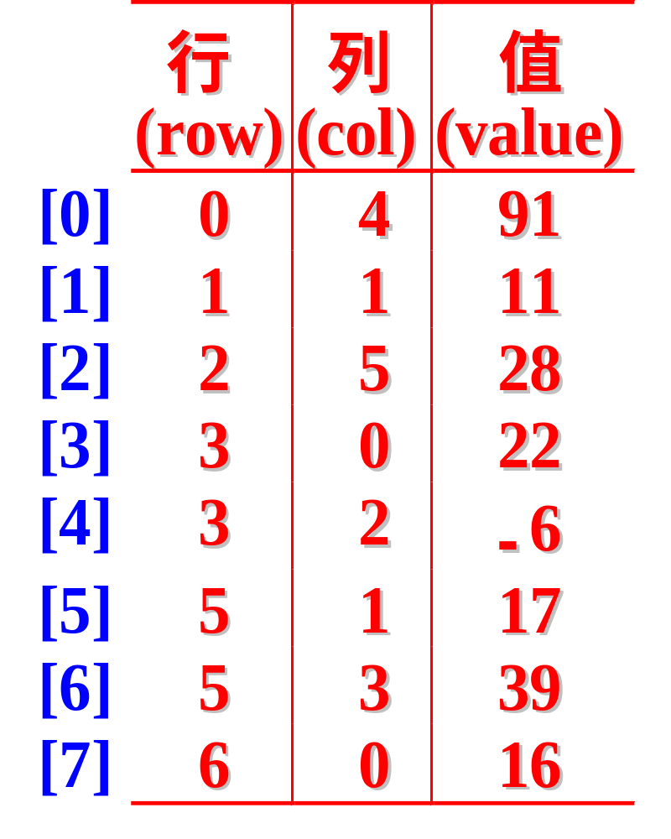
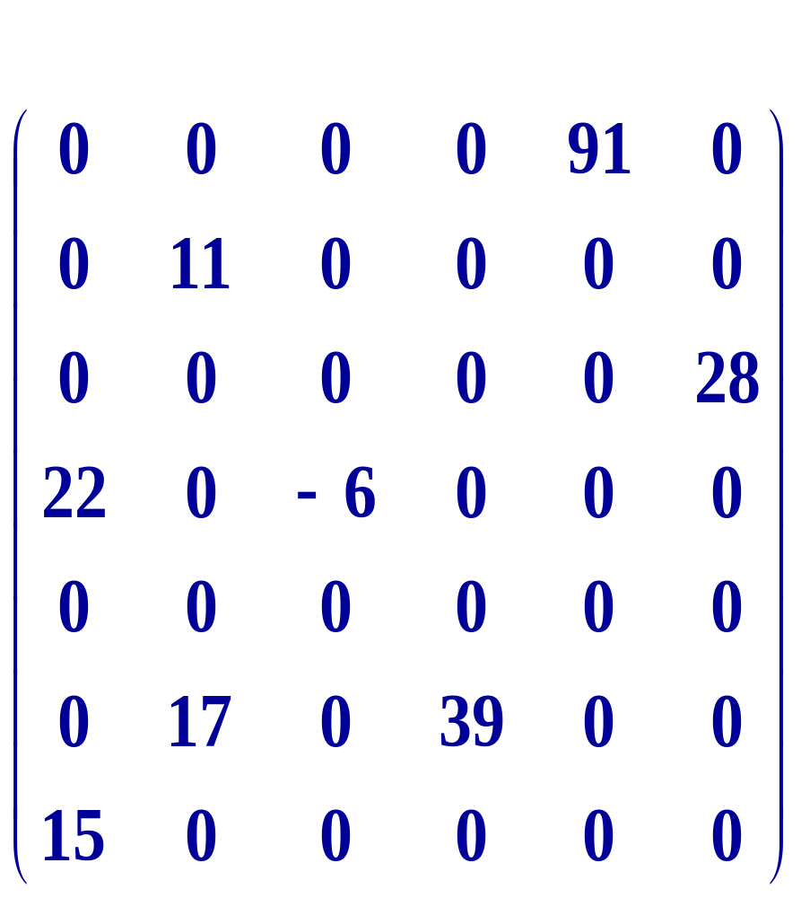
转置矩阵

Slide 34
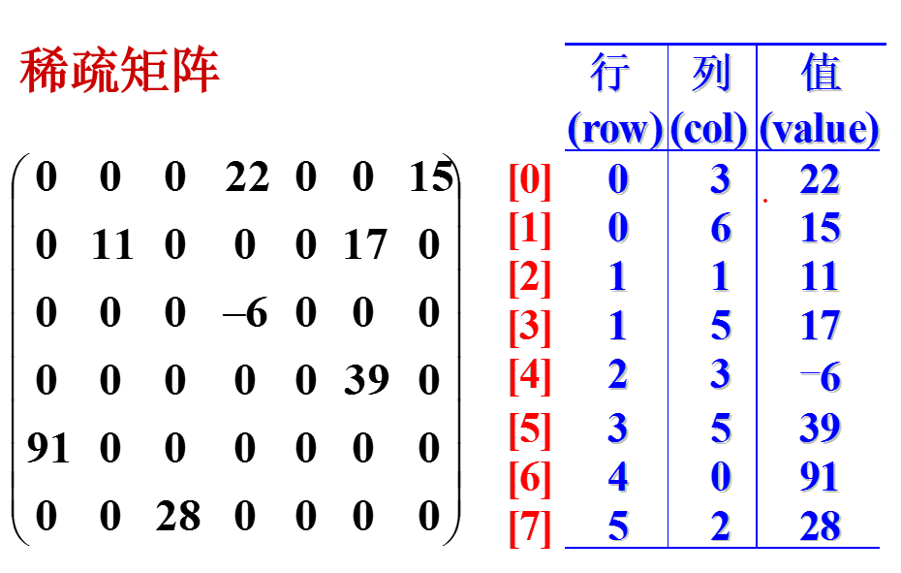
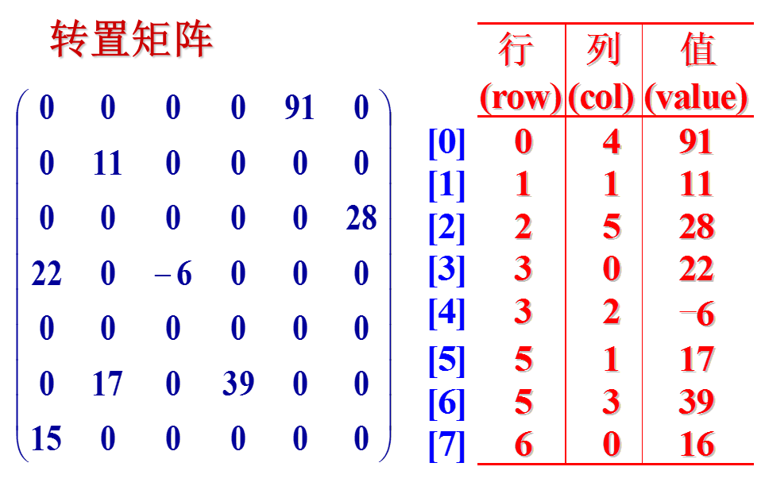

Slide 35
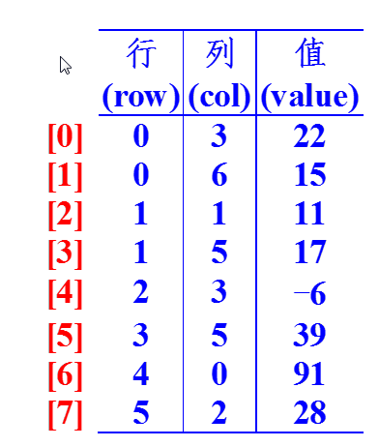
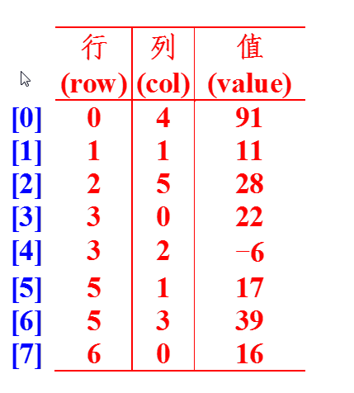
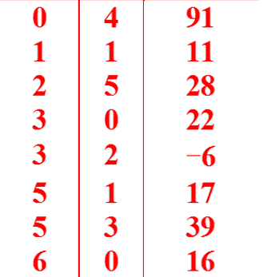
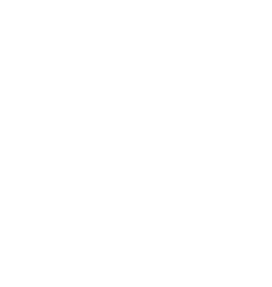
用三元组表表示的稀疏矩阵及其转置
原矩阵三元组表 转置矩阵三元组表

Slide 36
稀疏矩阵转置算法思想
设原矩阵列数为 Cols，对矩阵三元组表扫描Cols 次。第 k 次检测列号为 k 的项。
第 k 次扫描找寻所有列号为 k 的项，将其行号变列号、列号变行号，顺次存于转置矩阵三元组表。

Slide 37
稀疏矩阵的转置
template <class T>
SparseMatrix<T> SparseMatrix<T> ::
Transpose () {
//转置this矩阵，转置结果由函数返回
SparseMatrix<T> b(maxTerms);
b.Rows = Cols; b.Cols = Rows;
b.Terms = Terms;
//转置矩阵的列数,行数和非零元素个数
if (Terms > 0) {
int CurrentB = 0; //转置三元组表存放位置
int i, k;

Slide 38
for (k = 0; k < Cols; k++) //处理所有列号
for (i = 0; i < Terms; i++)
if (smArray[i].col == k) {
b.smArray[CurrentB].row = k;
b.smArray[CurrentB].col =
smArray[i].row;
b.smArray[CurrentB].value=
smArray[i].value;
CurrentB++;
}
}
return b;
};

Slide 39
快速转置算法
设矩阵三元组表总共有 t 项，上述算法的时间代价为 O ( n* t )。当非零元素的个数 t 和 m*n 同数量级时，算法transmatrix的时间复杂度为O(m*n²)。
若矩阵有 200 行，200 列，10,000 个非零元素，总共有 2,000,000 次处理。
快速转置算法的思想为：对 原矩阵A 扫描一遍，按 A 中每一元素的列号，立即确定在转置矩阵 B 三元组表中的位置，并装入它。

Slide 40
为加速转置速度，建立辅助数组 rowSize 和 rowStart：
  rowSize记录矩阵转置前各列，即转置矩阵各行非零元素个数；
  rowStart记录各行非零元素在转置三元组表中开始存放位置。
扫描矩阵三元组表，根据某项列号，确定它转置后的行号, 查 rowStart 表, 按查到的位置直接将该项存入转置三元组表中。

Slide 41
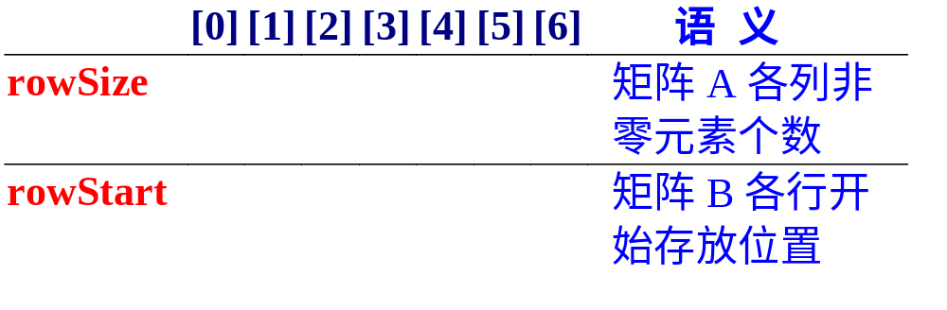
A三元组 | (0) | (1) | (2) | (3) | (4) | (5) | (6) | (7)
行row | 0 | 0 | 1 | 1 | 2 | 3 | 4 | 5
列col | 3 | 6 | 1 | 5 | 3 | 5 | 0 | 2
值value | 22 | 15 | 11 | 17 | -6 | 39 | 91 | 28

Slide 42
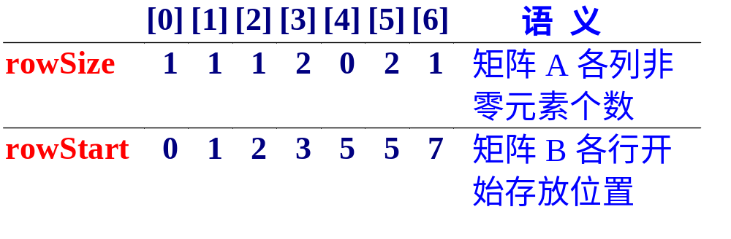
A三元组 | (0) | (1) | (2) | (3) | (4) | (5) | (6) | (7)
行row | 0 | 0 | 1 | 1 | 2 | 3 | 4 | 5
列col | 3 | 6 | 1 | 5 | 3 | 5 | 0 | 2
值value | 22 | 15 | 11 | 17 | -6 | 39 | 91 | 28

Slide 43
稀疏矩阵的快速转置算法
template <class T>
SparseMatrix<T> SparseMatrix<T>::
FastTranspos () {
int *rowSize = new int[Cols]; //列元素数数组
int *rowStart = new int[Cols]; //转置位置数组
SparseMatrix<T>b(maxTerms);
b.Rows = Cols; b.Cols = Rows;
b.Terms = Terms;
if (Terms > 0) {
int i, j;
for (i = 0; i < Cols; i++) rowSize[i] = 0;

Slide 44
for (i = 0; i < Terms; i++)
rowSize[smArray[i].col]++;
rowStart[0] = 0;
for (i = 1; i < Cols; i++)
rowStart[i] = rowStart[i-1]+rowSize[i-1];
for (i = 0; i < Terms; i++) {
j = rowStart [smArray[i].col];
B.smArray[j].row = smArray[i].col;
B.smArray[j].col = smArray[i].row;
B.smArray[j].value = smArray[i].value;
rowStart [smArray[i].col]++;
}

Slide 45
}
delete [ ] rowSize; delete [ ] rowStart;
return b;
}
O(n+t)

Slide 46
字符串 (String)
字符串是 n ( ≥ 0 ) 个字符的有限序列，
记作 S : “c₁c₂c₃…c_{n}”
其中，S 是串名字
“c₁c₂c₃…c_{n}”是串值
c_{i} 是串中字符
n 是串的长度，n = 0 称为空串。
例如, S = “Sochoow University”。
注意：空串和空白串不同，例如 “ ” 和 “” 分别表示长度为1的空白串和长度为0的空串。

Slide 47
串中任意个连续字符组成的子序列称为该串的子串，包含子串的串相应地称为主串。
通常将子串在主串中首次出现时，该子串首字符对应的主串中的序号，定义为子串在主串中的位置。例如，设A和B分别为
A = “This is a string” B = “is”
则 B 是 A 的子串，A 为主串。B 在 A 中出现了两次，首次出现所对应的主串位置是2（从0开始）。因此，称 B 在 A 中的位置为2。
特别地，空串是任意串的子串，任意串是其自身的子串。

Slide 48
通常在程序中使用的串可分为两种：串变量和串常量。
串常量在程序中只能被引用但不能改变它的值，即只能读不能写。通常串常量是由直接量来表示的，例如语句 Error (“overflow”) 中“overflow”是直接量。但有的语言允许对串常量命名，以使程序易读、易写。如C++中，可定义
const char path[] = “dir/bin/appl”;
这里path是一个串常量。串变量和其它类型的变量一样，其取值可以改变。

Slide 49
自学了解部分
字符串库函数 p154-156
字符串实现
字符串的模式匹配
各种字符串实现报告

Slide 50
广义表 (General Lists )
广义表是 n ( ≥0 ) 个表元素组成的有限序列，记作
LS= (a₁, a₂, a₃, …, a_{n})
LS 是表名，a_{i} 是表元素，可以是表（称为子表,通常用大写字母表示），可以是数据元素（称为原子，通常用小写字母表示）。
n为表的长度。n = 0 的广义表为空表。
n > 0时，表的第一个表元素称为广义表 的表头（head），除此之外，其它表元素组成的表称为广义表的表尾（tail）。

Slide 51
广义表的特性
有次序性
有长度
有深度：括号的重数
可共享
可递归
A=( ) A长度为0，深度为1
B=( a, b ) B长度为2，深度为1
C=( c, ( d, e, f) ) C长度为2，深度为2
D=( B, C, A ) D长度为3，深度为3
E=( B, D ) E长度为？ 深度为？
F=( h, F ) F长度为？ 深度为？

Slide 52
A
B
C
D
空表
B
C
A
a b
c
线性表
d e f
a b
c
E
纯表
d e f
B
D
C
F
A
a b
再入表
c
递归表
h
d e f

Slide 53
广义表的表头与表尾
广义表的第一个表元素即为该表的表头，除表头元素外其他表元素组成的表即为该表的表尾。
A( ) head(A) 和 tail(A) 不存在
B( a, b ) head(B) = a, tail(B) = (b)
C( c, ( d, e, f ) )
head(C) =c
tail(C) = ((d,e,f))
head( ((d,e,f)) ) = (d,e,f)
tail( ((d,e,f)) ) = ( )

Slide 54
广义表的表示【不做要求】
list1
a
b
c
d
e
∧
list1 = (a, b, c, d, e)
list2
a
h
∧
r
s
t
∧
b
c
∧
g
∧
d
e
f
∧
list2 = (a, (b, c, (d, e, f), (), g), h, (r, s, t))

Slide 55
广义表结点定义
utype info tlink
结点类型 utype：= 0, 表头；= 1, 原子数据；
= 2, 子表
信息info：utype = 0时, 存放引用计数(ref)；utype = 1时, 存放数据值(value)；utype = 2时, 存放指向子表表头的指针(hlink)
尾指针tlink：utype = 0时, 指向该表第一个结点；utype ≠ 0时, 指向同一层下一个结点

Slide 56
A
广义表的存储表示
0 1
∧
B
0 2
1 a
1 b
∧
B
C
A
D
0 1
∧
2
2
2
C
0 1
1 c
2
∧
0 1
1 d
1 e
1 f
∧
B
D
E
0 0
2
2
∧
F
0 1
1 h
2
∧

Slide 57
广义表的类定义
#include <iostream.h>
#include <stdlib.h>
template <class T>
struct Items { //返回值的类结构定义
int utype; //结点类型＝0/1/2
union { //联合
int ref; //utype=0,存放引用计数
T value; //utype=1,存放数值
GenListNode<T> *hlink;
//utype=2,存放指向子表的指针
} info;

Slide 58
Items() : utype(0), info.ref(0) {} //构造函数
Items(Items<T>& R) //复制构造函数
{ utype = R.utype; info = R.info; }
};
template <class T>
struct GenListNode { //广义表结点类定义
int utype; //＝0 / 1 / 2
GenListNode<T> *tlink; //同层下一结点指针
union { //等价变量
int ref; //存放引用计数
T value; //存放数值
GenListNode<T> *hlink; //存放子表指针

Slide 59
} info;
GenListNode() //构造函数
: utype(0), tlink(NULL), info.ref(0) {}
GenListNode(GenListNode<T>& R) {
//复制构造函数
utype = R.utype; tlink = R.tlink;
info = R.info;
}
};
template <class T>
class GenList { //广义表类定义
public:

Slide 60
Genlist(); //构造函数
～GenList(); //析构函数
bool Head (Items<T>& x); //x 返回表头元素
bool Tail (GenList<T>& lt); //lt 返回表尾
GenListNode<T> *First(); //返回第一个元素
GenListNode<T> *Next (GenListNode<T> *elem);
//返回表元素elem的直接后继元素
void Copy ( const GenList<T>& R);
//广义表的复制
int Length(); //计算广义表长度
int depth(); //计算非递归表深度

Slide 61
private:
GenListNode<T> *first; //广义表头指针
GenListNode<T> *Copy (GenListNode<T> *ls);
//复制一个ls指示的无共享非递归表
int Length (GenListNode<T> *ls);
//求由ls指示的广义表的长度
int depth (GenListNode<T> *ls);
//计算由ls指示的非递归表的深度
bool equal (GenListNode<T> *s,
GenListNode<T> *t);
//判以s和t为表头的两个表是否相等
void Remove (GenListNode<T> *ls);
//释放以ls为附加头结点的广义表

Slide 62
void Createlist (istream& in,
GenListNode<T> *&ls);
//从输入流对象输入广义表的字符串描述,
//建立一个带头结点的广义表结构
friend istream& operator >> (istream& in,
GenList<T>& L);
};

Slide 63
广义表类的构造和访问成员函数
template <class T>
Genlist<T>::GenList() { //构造函数
GenListNode<T> *first = new GenListNode;
if (first == NULL)
{ cerr << “存储分配失败！\n”; exit(1); }
};
template <class T>
bool GenList<T>::Head (Items<T>& x) {
//若广义表非空，则通过x返回其第一个元素的值
//否则函数没有定义

Slide 64
if (first->tlink == NULL) return false; //空表
else { //非空表
x.utype = first->tlink->utype;
x.info = first->tlink->info;
return true; //x返回表头的值
}
};
template <class T>
bool GenList<T>::Tail(GenList<T>& lt) {
//若广义表非空，则通过lt返回广义表除表头元素
//以外其他元素组成的表，否则函数没有定义
if (first->tlink == NULL) return false; //空表

Slide 65
else { //非空表
lt.first->utype = 0; //设置头结点
lt.first->info.ref = 0;
lt.first->tlink = Copy(first->tlink->tlink);
return true;
}
};
template <class T>
GenListNode<T> *GenList<T>::First() {
//返回广义表的第一个元素（若表空，则返回一个
//特定的空值NULL）
if (first->tlink == NULL) return NULL; //空表

Slide 66
else return first->tlink; //非空表
};
template <class T>
GenListNode<T> *GenList<T>::
Next(GenListNode<T> *elem) {
//返回表元素elem的直接后继元素
if (elem->tlink == NULL) return NULL;
else return elem->tlink;
};

Slide 67
字符串的类定义【以后不做要求】
#ifndef ASTRING_H //定义在文件“Astring.h”中
#define ASTRING_H
#define defaultSize = 128; //字符串的最大长度
class AString {
//对象: 零个或多个字符的一个有限序列。
private:
char *ch; //串存放数组
int curLength; //串的实际长度
int maxSize; //存放数组的最大长度
public:

Slide 68
AString(int sz = defaultSize); //构造函数
AString(const char *init ); //构造函数
AString(const AString& ob); //复制构造函数
～AString() {delete [ ]ch; } //析构函数
int Length() const { return curLength; } //求长度
Astring& operator() (int pos, int len); //求子串
bool operator == (AString& ob) const
{ return strcmp (ch, ob.ch) == 0; }
//判串相等. 若串相等, 则函数返回true
bool operator != (AString& ob) const
{ return strcmp (ch, ob.ch) != 0; }
//判串不等. 若串不相等, 则函数返回true

Slide 69
bool operator ! () const { return curLength == 0; }
//判串空否。若串空, 则函数返回true
AString& operator = (AString& ob); //串赋值
AString& operator += (AString& ob); //串连接
char& operator [ ] (int i); //取第 i 个字符
int Find (AString& pat, int k) const; //串匹配
};

Slide 70
字符串的构造函数
AString::AString(int sz) {
//构造函数：创建一个空串
maxSize = sz;
ch = new char[maxSize+1]; //创建串数组
if (ch == NULL)
{ cerr << “存储分配错!\n”; exit(1); }
curLength = 0;
ch[0] = ‘\0’;
};

Slide 71
字符串的构造函数
AString::AString(const char *init) {
//复制构造函数: 从已有字符数组*init复制
int len = strlen(init);
maxSize = (len > defaultSize) ? len : defaultSize;
ch = new char[maxSize+1]; //创建串数组
if (ch == NULL)
{ cerr << “存储分配错 ! \n”; exit(1); }
curLength = len; //复制串长度
strcpy(ch, init); //复制串值
}；

Slide 72
字符串的复制构造函数
AString :: AString(const AString& ob) {
//复制构造函数：从已有串ob复制
maxSize = ob.maxSize; //复制串最大长度
ch = new char[curLength+1]; //创建串数组
if (ch == NULL)
{ cerr << “存储分配错! \n”; exit(1); }
curLength = ob.curLength; //复制串长度
strcpy(ch, ob.ch); //复制串值
};

Slide 73
字符串重载操作的使用示例
序 号 | 重载操作 | 操作 | 使用示例 (设使用操作的当前串为S：‘tsinghua’)
1 | ( ) (int pos, int len) | 取子串 | S1 = S(3, 2), //S1结果为 ‘ng’
2 | == (const AString& ob) | 判两串 相等 | S == S1 , //若S与S1相等, 结果为true，否则为false
3 | != (const AString& ob) | 判两串 不等 | S != S1 , //若S与S1不等， 结果为true，否则为false
4 | ! () | 判串空 否 | !S , //若串S为空，结果为 true，否则为false

Slide 74
序 号 | 重载操作 | 操作 | 使用示例 (设使用操作的当前串为S：‘tsinghua’)
5 | = (const AString& ob) | 串赋值 | S1 = S, //S1结果为‘tsinghua’
6 | += (const AString& ob) | 串连接 | 若设S1为‘ university’, 执行S += S1, //S结果为‘tsinghua university’
7 | [ ] (int i) | 取第 i 个字符 | S[5], //取出字符为‘h’

Slide 75


提取子串的算法示例
pos = 2, len = 3
pos = 5, len = 4
i n f i n i t y
i n f i n i t y
超出
f i n
i t y
pos+len-1 pos+len -1
≤ curLen-1 ≥ curLen
可以全部提取 只能从pos取到串尾

Slide 76
串重载操作：提取子串
AString AString::operator () (int pos, int len) {
//从串中第 pos 个位置起连续提取 len 个字符形成
//子串返回
AString temp; //建立空串对象
if (pos >= 0 && pos+len-1 < maxLen && len > 0)
{ //提取子串
if (pos+len-1 >= curLength)
len = curLength - pos; //调整提取字符数
temp.curLength = len; //子串长度

Slide 77
for (int i = 0, j = pos; i < len; i++, j++)
temp.ch[i] = ch[j]; //传送串数组
temp.ch[len] = ‘\0’; //子串结束
}
return temp;
};
例：串 st = “university”, pos = 3, len = 4
使用示例 subSt = st(3, 4)
提取子串 subSt = “vers”

Slide 78
串重载操作: 串赋值
AString& AString::operator = (const AString& ob) {
if (&ob != this) { //若两个串相等为自我赋值
delete []ch;
ch = new char[maxSize+1]; //重新分配
if (ch == NULL)
{ cerr << “存储分配失败!\n ”; exit(1); }
curLength = ob.curLength; strcpy(ch,ob.ch);
}
else cout << “字符串自身赋值出错!\n”;
return this;
};

Slide 79
串重载操作：取串的第i个字符
char AString::operator [ ] (int i) {
//串重载操作：取当前串*this的第i个字符
if (i < 0 && i >= curLength)
{ cout << “字符串下标超界!\n ”; exit(1); }
return ch[i];
};
例：串 st = “university”,
使用示例 newSt = st；newChar = st[1];
数组赋值结果 newSt = “university”
提取字符结果 newChar = ‘n’

Slide 80
串重载操作: 串连接
AString& AString::operator += (const AString& ob)
{
char *temp = ch; //暂存原串数组
int n = curLength + ob.curLength; //串长度累加
int m = (maxSize >= n) ? maxSize : n; //新空间大小
ch = new char[m];
if (ch == NULL)
{ cerr << “存储分配错!\n ”; exit(1); }
maxSize = m; curLength = n;
strcpy(ch, temp); //拷贝原串数组
strcat(ch, ob.ch); //连接ob串数组

Slide 81
delete []temp;
return this;
};
例：串 st1 = “beijing ”,
st2 = “university”,
使用示例 st1 += st2;
连接结果 st1 = “beijing university”
st2 = “university”

Slide 82
串的模式匹配
定义 在主串中寻找子串（第一个字符）在串中的位置
词汇 在模式匹配中，子串称为模式，主串称为目标。
示例 目标 T : “Beijing”
模式 P : “jin”
匹配结果 = 3

Slide 83
朴素的模式匹配（B-F算法）
i=2
i=2
第1趟 T a b b a b a
P a b a
第2趟 T a b b a b a
P a b a
第3趟 T a b b a b a
P a b a
第4趟 T a b b a b a
P a b a
j=2
j=0
i=1
i=6
j=0
j=3

Slide 84
朴素的模式匹配算法
int AString::Find(AString& pat, int k) const {
//在当前串中从第 k 个字符开始寻找模式 pat 在当
//前串中匹配的位置。若匹配成功, 则函数返回首
//次匹配的位置, 否则返回-1。
int i, j, n = curLength, m = pat.curLength;
for (i = k; i <= n-m; i++) {
for (j = 0; j < m; j++)
if (ch[i+j] != pat.ch[j]) break; //本次失配
if (j == m) return i;
//pat扫描完, 匹配成功
}

Slide 85
return -1; //pat为空或在*this中找不到它
};
在最坏情况下，若设 n 为目标串长度，m 为模式串长度，则匹配算法最多比较 n-m+1趟，每趟比较都在比较到模式串尾部才出现不等，要做 m 次比较，总比较次数将达到(n-m+1)*m。在多数场合下 m 远小于 n，因此，算法的运行时间为O(n*m)。
低效的原因在于每趟重新比较时，目标串的检测指针要回退。

Slide 86
改进的模式匹配
只要消除了每趟失配后为实施下一趟比较时目标指针的回退，可以提高模式匹配效率。
这种处理思想是由D.E.Knuth、J.H.Morris和V.R.Pratt同时提出来的，故称为KMP算法。
实施KMP算法的时间代价：
  若每趟第一个不匹配，比较n-m+1趟，总比较次数最坏达(n-m)+m = n。
  若每趟第 m 个不匹配，总比较次数最坏亦达到 n。

Slide 87
改进的模式匹配
目标 T t₀ t₁ t₂ …… t_{m-1} … t_{n-1}
   
模式 pat p₀ p₁ p₂ …… p_{m-1}
目标 T t₀ t₁ t₂ …… t_{m-1} t_{m} … t_{n-1}
   
模式 pat p₀ p₁ …… p_{m-2} p_{m-1}
目标 T t₀ t₁ …… t_{i} t_{i+1}…… t_{i+m-2} t_{i+m-1}… t_{n-1}
‖ ‖ ‖ ‖
模式 pat p₀ p₁ …… p_{m-2} p_{m-1}

Slide 88
T t₀ t₁ … t_{s-1} t_{s} t_{s+1} t_{s+2} … t_{s+j-1} t_{s+j} t_{s+j+1} … t_{n-1}
‖ ‖ ‖ ‖ ‖ ×
P p₀ p₁ p₂ … p_{j-1} p_{j}
则有 t_{s} t_{s+1} t_{s+2} … t_{s+j-1} = p₀ p₁ p₂ …p_{j-1} (1)
为使模式 P 与目标 T 匹配，必须满足
p₀ p₁ p₂ …p_{j-1} …p_{m-1} = t_{s+1} t_{s+2} t_{s+3} … t_{s+j} … t_{s+m}
如果 p₀ p₁ … p_{j-2} ≠ p₁ p₂ …p_{j-1} (2)
则立刻可以断定
p₀ p₁ …p_{j-2} ≠ t_{s+1} t_{s+2} … t_{s+j-1}
下一趟必不匹配
p₀ p₁ … p_{j-2}

Slide 89
同样，若 p₀ p₁ …p_{j-3} ≠ p₂ p₃ …p_{j-1}
则再下一趟也不匹配，因为有
p₀ p₁ …p_{j-3} ≠ t_{s+2} t_{s+3} … t_{s+j-1}
直到对于某一个“k”值，使得
p₀ p₁ …p_{k+1} ≠ p_{j-k-2} p_{j-k-1} …p_{j-1}
且 p₀ p₁ …p_{k} = p_{j-k-1} p_{j-k} …p_{j-1}
则 p₀ p₁ …p_{k} = t_{s+j-k-1} t_{s+j-k} … t_{s+j-1}
‖ ‖ ‖
p_{j-k-1} p_{j-k} … p_{j-1}
下一趟可以直接用 p_{k+1} 与 t_{s+j} 继续比较。

Slide 90
k 的确定方法
Knuth 等人发现，对于不同的 j（失配位置），k 的取值不同，它仅依赖于模式 P 本身前 j 个字符的构成，与目标无关。
可以用一个 next 特征向量来确定：当模式 P 中第 j 个字符与目标 S 中相应字符失配时，模式 P 中应当由哪个字符（设为第k+1个）与目标中刚失配的字符重新继续进行比较。

Slide 91
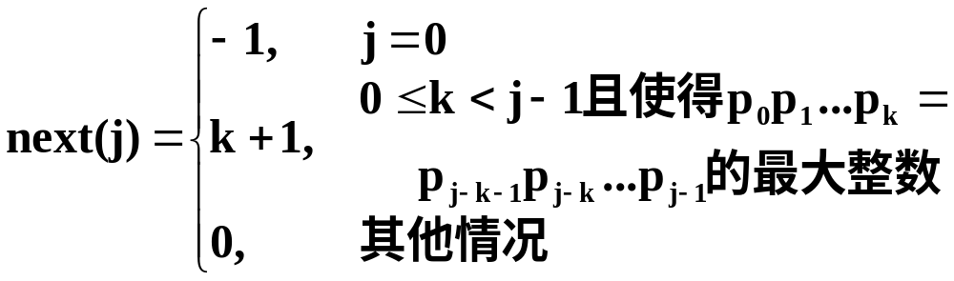
设模式 P = p₀p₁...p_{m-2}p_{m-1}，next特征向量定义如下：
示例
j | 0 | 1 | 2 | 3 | 4 | 5 | 6 | 7
P | a | b | a | a | b | c | a | c
next(j) | -1 | 0 | 0 | 1 | 1 | 2 | 0 | 1

Slide 92
利用next特征向量进行匹配处理
若设若在进行某一趟匹配比较时在模式 P 的第 j 位失配：
  如果 j > 0，那么在下一趟比较时模式串 P的起始比较位置是 p_{next(j)}，目标串 T 的指针不回溯，仍指向上一趟失配的字符；
  如果 j = 0，则目标串指针 T 进一，模式串指针 P 回到 p₀，继续进行下一趟匹配比较。

Slide 93
运用KMP算法的匹配过程
第1趟 目标 a c a b a a b a a b c a c a a b c
模式 a b a a b c a c
× j=1 ⇨ next(1) = 0，下次p₀
第2趟 目标 a c a b a a b a a b c a c a a b c
模式 a b a a b c a c
× j=0 ⇨ 下次p₀, 目标指针进 1
第3趟 目标 a c a b a a b a a b c a c a a b c
模式 a b a a b c a c
× j=5 ⇨ next(5) = 2,
下次p₂
第4趟 目标 a c a b a a b a a b c a c a a b c
模式 (a b) a a b c a c √

Slide 94
用KMP算法实现的快速匹配算法
int AString::fastFind(AString& pat, int k,
int next[]) const {
//从 k 开始寻找 pat 在 this 串中匹配的位置。若找
//到，函数返回 pat 在 this 串中开始位置，否则函
//数返回-1。数组next[ ] 存放 pat 的next[j] 值。
int posP = 0, posT = k; //两个串的扫描指针
int lengthP = pat.curLength; //模式串长度
int lengthT = curLength; //目标串长度
while (posP < lengthP && posT < lengthT)
if (posP == -1 || pat.ch[posP] == ch[posT])
{ posP++; posT++; } //对应字符匹配

Slide 95
else posP = next[posP]; //求pat下趟比较位置
if (posP < lengthP) return -1; //匹配失败
else return posT-lengthP; //匹配成功
};
此算法的时间复杂度取决于 while 循环。由于是无回溯的算法，执行循环时，目标串字符比较有进无退，要么执行 posT 和 posP 进 1，要么查找next[ ] 数组进行模式位置的右移，然后继续向后比较。字符的比较次数最多为 O(lengthT)，不超过目标的长度。

Slide 96
next特征向量的计算
设模式 P = p₀ p₁ p₂ …p_{m-1}由 m 个字符组成，而next特征向量为next = n₀ n₁ n₂ … n_{m-1}，表示了模式的字符分布特征。
next特征向量从0, 1, 2, …, m-1逐项递推计算:
  当 j = 0时，n₀ = -1。设 j > 0 时 n_{j-1} = k:
  当 k = -1或 j > 0且 p_{j-1} = p_{k}，则 n_{j} = k+1。
  当 p_{j-1} ≠ p_{k} 且 k ≠ -1，令 k = n_{k}，并让循环直到条件不满足。
  当 p_{j-1} ≠ p_{k} 且 k = -1，则 n_{j} = 0。

Slide 97
以前面的例子说明：
j | 0 | 1 | 2 | 3 | 4 | 5 | 6 | 7
P | a | b | a | a | b | c | a | c
next [j] | -1 | 0 | 0 | 1 | 1 | 2 | 0 | 1
j=0
n₀=-1
j=1
k=-1
n₁=
=k+1
=0
j=2
k=0
p₁≠p₀
k=n_{k}=
=-1
n₂=
=k+1
=0
j=3
k=0
n₃=
=k+1
=1
j=4
k=1
p₃≠p₁
k=n_{k}=0
p₃=p₀
n₄=
=k+1
=1
j=5
k=1
p₄=p₁
n₅=
=k+1
=2
j=6
k=2
p₅≠p₂
k=n_{k}=0
p₅≠p₀
k=n_{k}=-1
n₅=k+1=0
j=7
k=0
p₆=p₀
n₇=k+1
=1

Slide 98
对当前串计算next特征向量的算法
void AString::getNext(int next[]) {
int j = 0, k = -1, lengthP = curLength;
next[0] = -1;
while (j < lengthP) //计算next[j]
if ( k == -1 || ch[j] == ch[k]) {
j++; k++;
next[j] = k;
}
else k = next[k];
};

Slide 99
广义表的递归算法
一个递归算法有两种：一个是递归函数的外部调用；另一个是递归函数的内部调用。
通常，把外部调用设置为共有函数，把内部调用设置为私有函数。
广义表的复制算法
template <class T> //公有函数
void GenList<T>::Copy(const GenList<T>& R)
first = Copy(R.first); //调用私有函数
};

Slide 100
template <class T> //私有函数
GenListNode<T>* GenList<T>::
Copy(GenListNode <T> *ls) {
//复制一个 ls 指示的无共享子表的非递归表
GenListNode<T> *q = NULL;
if (ls != NULL) {
q = new GenListNode<T>; //处理当前的结点q
q->utype = ls->utype; //复制结点类型
switch (ls->utype) { //根据utype传送信息
case 0: q->info.ref = ls->info.ref; break; case 1: q->info.value = ls->info.value; break;
case 2: q->info.hlink = Copy(ls->info.hlink);
break;

Slide 101
}
q->tlink = Copy(ls->tlink); //处理同层下一结点
}
return q;
};
ls
0 0
2
2
∧
0 1
1 a
1 b
∧
0 1
2
1 e
∧
0 1
1 c
1 d
∧

Slide 102
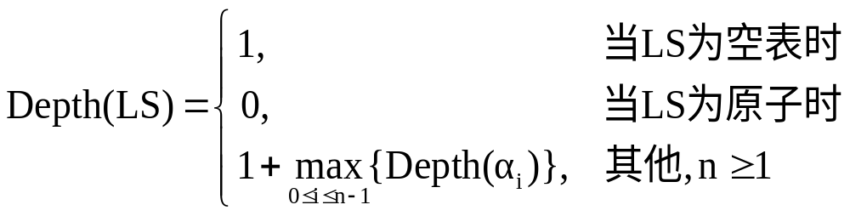
求广义表深度的算法
例如，对于广义表
E (B (a, b), D (B (a, b), C (u, (x, y, z)), A ( ) ) )
1
1
1
1
2
3
4

Slide 103
template <class T>
int GenList<T>::depth() { //公有函数
//计算一个非递归表的深度
return depth(first);
};
template <class T> //私有函数
int GenList<T>::depth(GenListNode<T> *ls) {
if (ls->tlink == NULL) return 1;
// ls->tlink ==NULL, 空表，深度为1
GenListNode<T> *temp = ls->tlink;
int m = 0, n;

Slide 104
while (temp != NULL) { //在广义表顶层横扫
if (temp->utype == 2) { //扫描到表结点
n = depth(temp->info.hlink);
//递归计算以子表深度
if (m < n) m = n; //取最大深度
}
temp = temp->tlink;
}
return m+1; //返回深度
};

Slide 105
广义表的删除算法
ls
0 1
1 a
2
2
1 b
∧
0 1
1 c
1 d
∧
0 1
2
∧
0 1
1 c
∧
扫描子链表
  若结点数据为c, 删除。可能做循环连续删。
  若结点数据不为c，不执行删除。
  若结点为子表，递归在子表执行删除。

Slide 106
template <class T>
void delvalue(GenListNode<T> *ls, T x) {
if (ls->tlink != NULL) { //非空表
GenListNode<T> * p = ls->tlink; //第一个结点
while (p != NULL && (p->utype == 1 &&
p->info.value == x)) {
ls->tlink = p->tlink; delete p;
p = ls->tlink; //p指向同层下一结点
}
if (p != NULL) {
if (p->utype == 2) //递归在子表中删除
delvalue(p->info.hlink, x);

Slide 107
delvalue(p, x);
//在以p为表头的链表中递归删除
}
}
};
对于共享表来说，如果一个表元素有多个地方使用它，贸然删去它会造成其他地方使用出错。因此，当要做删除时，先把该表的头结点中的引用计数 ref 减1，当引用计数减到 0 时才能执行结点的真正释放。

Slide 108
template <class T>
GenList<T>::～GenList() {
//广义表的析构函数, 每个头结点都有引用计数
Remove(first);
};
template <class T>
void GenList<T>::Remove(GenListNode<T> *ls) {
//私有函数：释放以ls为表头指针的广义表
ls->info.ref--; //头结点的引用计数减1
if (ls->info.ref <= 0) { //如果减到0
GenListNode<T> *q;

Slide 109
while (ls->tlink != NULL) { //横扫表顶层
q = ls->tlink; //到第一个结点
if (q->utype == 2) { //递归删除子表
Remove(q->info.hlink);
if (q->info.hlink->info.ref <= 0)
delete q->info.hlink; //删子表头结点
}
ls->tlink = q->tlink; delete q;
}
}
};

Slide 110
建立广义表的链表表示
假设一个广义表的元素类型 T 是字符类型char，每一个原子元素的值为英文字母，并假定广义表从输入流对象 istream 输入。
输入形式如
"D(B(a, b), C(u, (x, y, z)), A(#)); "
在算法的执行过程中，检测从输入流对象输入的一个字符，如果遇到表名（用大写字母表示），首先检查这个表名是否已经存在，如果是，说明该表是共享表，只要将相应头

Slide 111
结点的引用计数加一即可；如果不是，保存该表名并建立相应广义表。表名后面一定是左括号‘(’，不是则输入错，是则递归建立广义表结构。
如果遇到用小写字母表示的原子，则建立原子结点；如果遇到右括号‘)’，子表链收尾并退出递归。
注意在空表情形括号里应夹入一个非英文字母，如字符'#'，不能一个字符也没有。整个广义表描述字符串以';'结束。

Slide 112
建立广义表的算法
#include <string.h>
template <class T>
void Genlist<T>::CreateList(istream in, GenListNode<T> *& ls, SeqList<T>& L1,
SeqList <GenListNode<T> *>& L2) {
//从广义表的字符串描述 s 出发, 建立一个带头结
//点的广义表，要求T为char类型。在表L1存储大
//写字母的表名, 在表L2存储表名对应子表结点的
//地址。
T chr;
in >> chr;

Slide 113
//读入一个字符，只可能读入#、左括号和字母
if (isalpha(chr) && isupper(chr) || chr == '(') {
//大写字母或'('
ls = new GenListNode<T>; //建子表结点
ls->utype = 2;
if (isalpha(chr) && isupper(chr)) { //表名处理
int n = L1.Length();
int m = L1.Search(chr);
if (m != 0) { //该表已建立
GenListNode<T> *p = L2.Locate(m); //查子表地址
p->ref++; //引用计数加一
}

Slide 114
else { //该表未建立
L1.Insert(n, chr); L2.Insert(n, ls);
//保存表名及地址
}
in >> chr;
if (chr != '(') exit(1); //表名后必跟'('
}
ls->info.hlink = new GenListNode<T>;
ls->info.hlink->utype = 0; //建头结点
ls->info.hlink->ref = 1;
CreateList(in, ls->info.hlink->tlink, L1, L2);
//递归建子表
CreateList(in, ls, L1, L2); //递归建后继表

Slide 115
}
else if (isalpha(chr) && islower(chr)) {
//建原子结点
ls = new GenListNode<T>;
ls->utype = 1; ls->info.value = chr;
CreateList(in, ls, L1, L2);
}
else if (chr == ', ') //建后继结点
CreateList(in, ls->tlink, L1, L2);
else if (chr == ')') ls->tlink = NULL; //链收尾
else if (chr == '#') ls == NULL; //空表, 链收尾
};

Slide 116
该算法需要扫描输入广义表中的所有字符，且处理每个字符都是简单比较或赋值操作，其时间复杂度为O(1)，所以整个算法的时间复杂度为O(n)，n是广义表中所有字符数。
算法中既包含向子表的递归调用，也包含向后继表的递归调用，所以递归调用的最大深度不会超过生成的广义表中所有结点数，其空间复杂度也为O(n)。

Slide 117
template <class T>
istream& operator >> (istream& in, GenList<T>& L)
{
int n;
cout << “输入广义表串的字符个数：”<< endl;
in >> n;
T *Ls1 = new T[n]; //创建辅助数组并初始化
GenListNode<T> *Ls2 = new GenListNode<T>[n];
CreateList (in, L.first, Ls1, Ls2); //建立存储结构
GenListNode<T> *p = L.first;
L.first = L.first->info.hlink;
delete [ ]Ls1; delete [ ]Ls2; delete p;
};

Slide 118
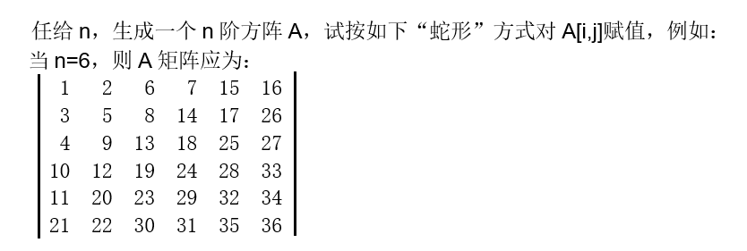
习题一
p183
4.3
4.4
补充题（选做）

Slide 119
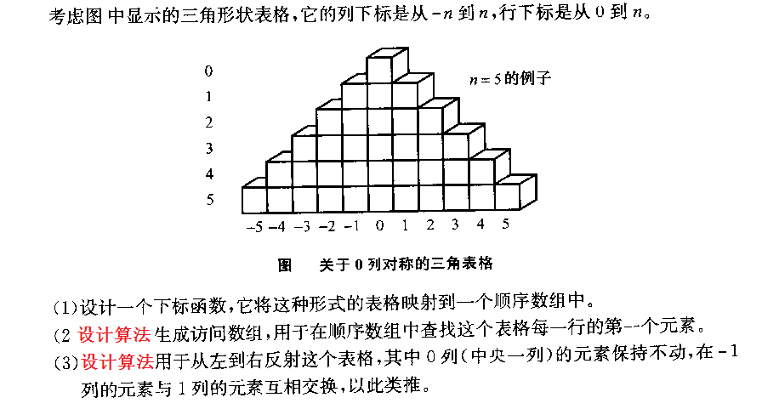
习题二
p184
4.11（3）（4)

Slide 120
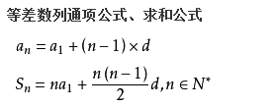

Slide 121
（1）
Entry (i,j) is stored in position i(i+1)+j of a sequential array that is indexed from 0 to n(n+2).
即k= i(i+1)+j
（2）
void make_access_table(int access_table[ ], int number_of_rows) {
for (inti = 0; i<number_of_rows; i++)
access_table[i] = i * i;
}

Slide 122
（3）
void reﬂect(int triangle[ ], int number_of_rows) {
  for (int i = 0; i<number_of_rows; i++) {
  int mid_col = i * (i + 1);
  for (int j = 0; j <i; j++)
  swap(triangle[mid_col − j], triangle[mid_col + j]);
  }
  }

